Slide 1
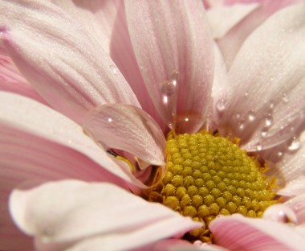
Flawonoidy
Beata Antosiewicz gr.1

Slide 2
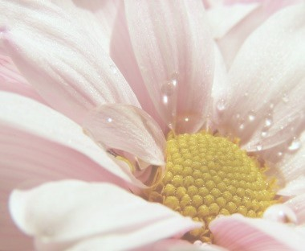
Czym są flawonoidy?
Jedne z najważniejszych barwników roślinnych
Odpowiedzialne za barwę płatków kwiatowych
Znajdują się w soku wakuolarnym
Występują w kwiatach, liściach, owocach, korzeniach, nasionach
składają się z charakterystycznego szkieletu węglowego C₆-C₃-C₆ z różnymi podstawnikami

Slide 3


Ze względu na budowę chemiczną flawonoidy możemy podzielić na:
flawonole: kwercetyna, kemferol, mircetyna, moryna i inne.
flawony: luteolina, apigenina

Slide 4


flawanony: hesperydyna, naringenina, eryodoctyol
Flawanonole

Slide 5



izoflawony: daidzeina, genisteina, glicyteina
katechiny: katechina, galusan epigallokatechiny,
tefalwin i pochodne
antocyjanidyny: cyjanidyna, delfinidyna,
malwidyna, pelargonidyna, peonidyna,
petunidyna

Slide 6
Duże ilości flawonoidów możemy znaleźć w roślinach z rodzin:
Betaluceace
Polygonaceae
Ranunculaceae
Guttiferae
Cruciferae
Rosaceae
Leguminosae
Rutaceae
Violaceae
Umbelliferae
Ericaceae
Primulaceae
Rubiaceae
Labiateae
Scrophulariaceae
Compositae

Slide 7
Jakie właściwości mają flawonoidy?
Uszczelniają naczynia kapilarne
Przeciwzapalne
Przeciwutleniające
Przeciwuczuleniowe
Przeciwbakteryjne
Przeciwwirusowe
Przeciwgrzybiczne

Slide 8
Działanie przeciwwirusowe
Utrudnianie penetracji wirusa przez błonę komórkową
W przypadku pikornawirusów działają w fazie eklipsy blokując replikację wirusowego RNA
W przypadku poliwirusów i rinowirusow działają w fazie absorbcji- przyłączają się do kapsuły wirusa usztywniając jej proteiny
Luteolina i kwercetyna hamuje replikacje wirusów DNA np. wirusa opryszczki

Slide 9
Działanie przeciwgrzybiczne
Właściwości takie posiadają flawonoidy zawierające grupy metylowe- wzrost hydrofobowości
Hamujące działanie wobec Candida albicans, Aspergillus niger, Cladosporium cucumerinum

Slide 10
Działanie przeciwbakteryjne
Zwiększają zdolności fagocytarne makrofagów w stosunku do Staphylococcus aureus
Hamują rozwój bakterii Gram-dodatnich
Nie wykazują działania wobec bakterii Gram-ujemnych

Slide 11
W jaki sposób hamują reakcje utleniania?
Mają charakter reduktorów- oddają wodór z grupy hydroksylowej redukując nadtlenki i wodoronadtlenki
Usuwają wolne rodniki
Tworzą kompleksy z metalami katalizującymi reakcje utleniania
Dezaktywacja form tlenu ogranicza inicjacje wolnorodnikowych reakcji łańcuchowych
Hamują działanie enzymów utleniających

Slide 12
W lecznictwie wykorzystuje się mieszaniny flawonoidów i towarzyszącym im związków chemicznych oraz czyste flawonoidy naturalne bądź syntetyczne

Slide 13
Rutyna
Właściwości przeciwutleniające
Uszczelnianie naczyń
Stabilizuje błony erytrocytów chroniąc je przed hemolizą
Przeciwdziała utlenianiu hemoglobiny
Działanie przeciwzapalne- inhibicja lipoksygenazy, obniżenie poziomu czynników zapalnych-prostaglandyn, serotoniny, histaminy
Działanie przeciwnowotworowe
Chroni przed skutkami promieniowania UV
Właściwości przeciwbakteryjne i przeciwbólowe

Slide 14
Kwercetyna
Chroni przed działaniem wolnych rodników
Inhibitor lipoksygenazy- zależny od pH
Działanie przeciwzapalne – szczególnie w zapaleniu siatkówki i zapaleniu ślinianek przyusznych
Zwiększa skuteczność leków przeciwnowotworowych
Hamuje działanie czynników rakotwórczych
Wpływa na układ immunologiczny
Właściwości przeciwbakteryjne, przeciwwirusowe, przeciwgrzybiczne
Jest inhibitorem odwrotnej transkryptazy wirusa HIV-1

Slide 15
Amentoflawon, bilobetyna, izoginkgetyna
Hamują skurcz oskrzeli
Hamują uwalnianie z płytek krwi histaminy, serotoniny, tromboksanu
Stabilizują błony lizosomów, hamują uwalnianie enzymów lizosomalnych biorących udział w reakcji zapalnej
Działanie przeciwnowotworowe
Stymulują układ immunologiczny- zwiększają produkcję interleukiny 1 i 2, interferonów alfa i beta

Slide 16
Wykorzystanie flawonoidów w kosmetykach
Pozyskiwane z gryki, fiołka trójbarwnego, rdestu ptasiego, ziela ruty, skrzypu, kwiatostanu głogu, kwiatu bzu czarnego, liści brzozy, arniki, owoców cytrusowych
Do przedłużania trwałości
Zastosowanie wcześniej przedstawionych właściwości
Stosowane w kremach, lotionach, szamponach, okładach pielęgnacyjno-leczniczych, mydłach

Slide 17
Bibliografia
Polish Journal of Cosmetology
Flawonoidy w kosmetyce i kosmetologii- właściwości biologiczne flawonoidów
Flawonoidy w kosmetyce i kosmetologii-zawartość związków flawonoidowych w preparatach farmaceutycznych kosmetycznych. Metody oznaczania
Flawonoidy w kosmetyce i kosmetologii- surowce flawonoidowe i ich praktyczne zastosowanie
Flawonoidy.Naturalne antyoksydanty- ich właściwości i zastosowanie w terapii przeciwnowotworowej i przeciwdrobnoustrojowej kosmetyce

Slide 18
Dziękuje za uwagę ☺

